Slide 1


Netiketti
Turvallisesti netissä

Slide 2
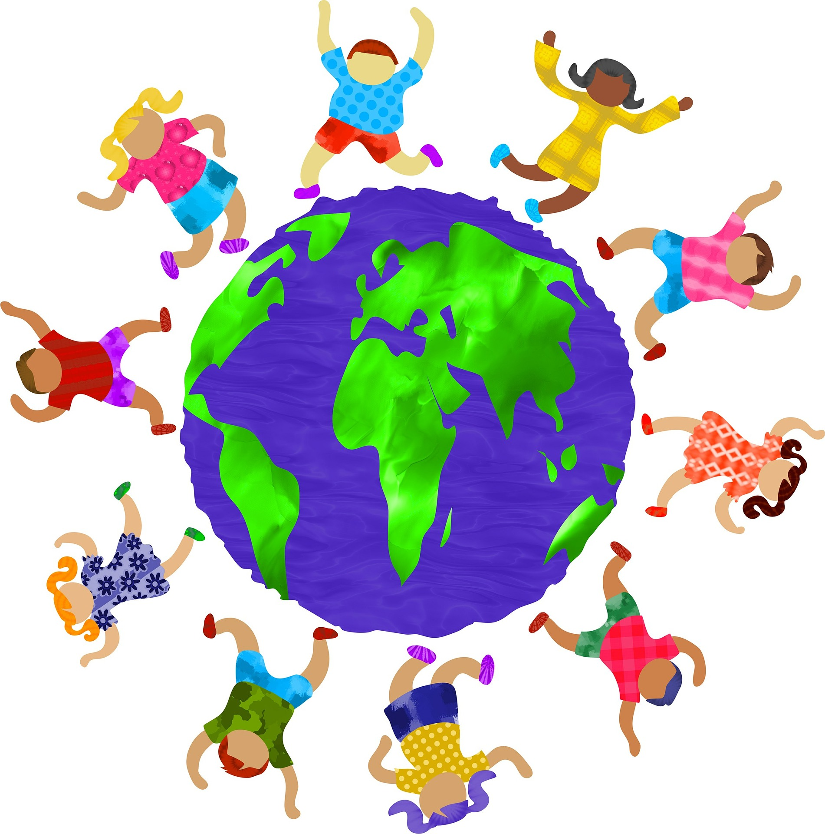
Mitä netiketti tarkoittaa?
Netiketti tarkoittaa internetin käyttäytymissääntöjä.
Kun noudatat netikettiä, on internetissä seikkaileminen hieman turvallisempaa.
Muista, että käyttäydyt netissä muita kohtaan samoin kuin toivoisit itseäsi kohtaan käyttäydyttävän.

Slide 3
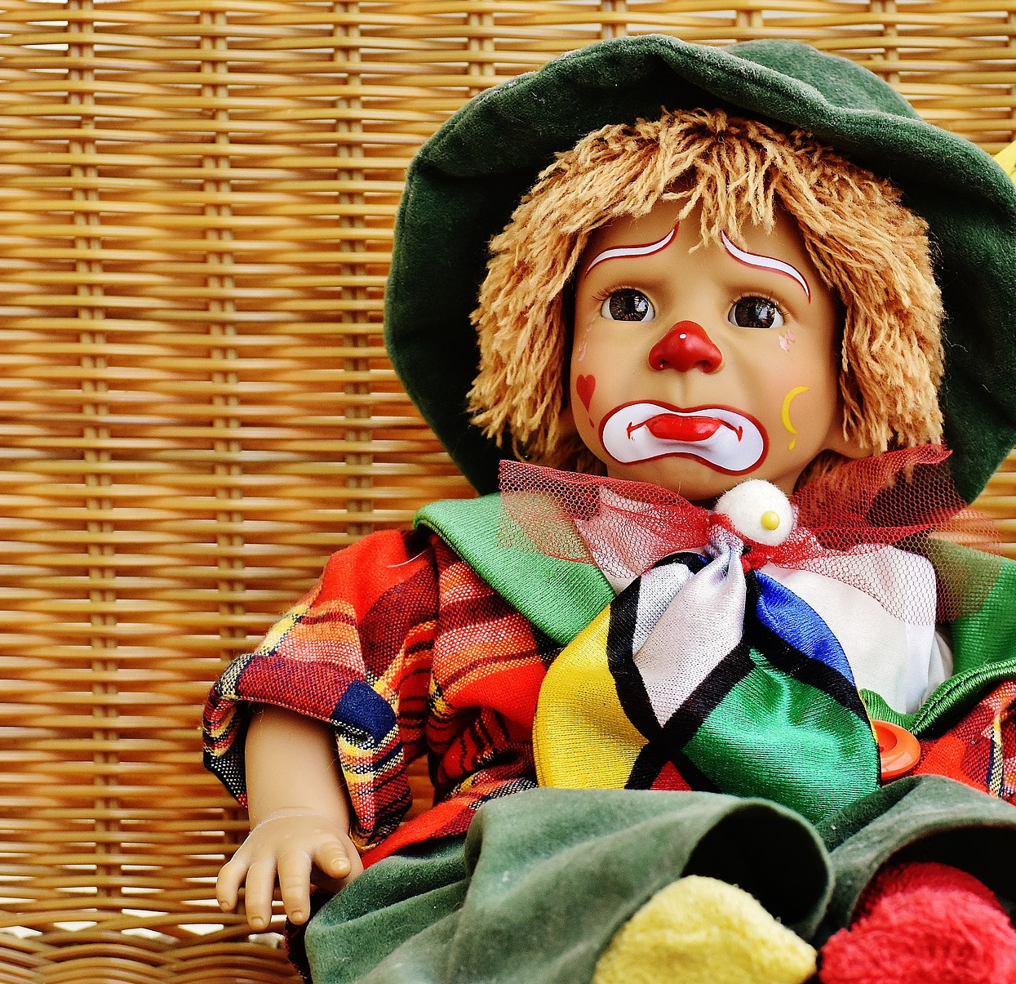
1. Ole rehellinen
Mieti, mitä teet tai sanot internetissä.
Internetissä ei saa huijata ketään.
Et voi olla varma, kenen kanssa netissä keskustelet. Vaikka et itse huijaisi, voi joku toinen huijata sinua.

Slide 4
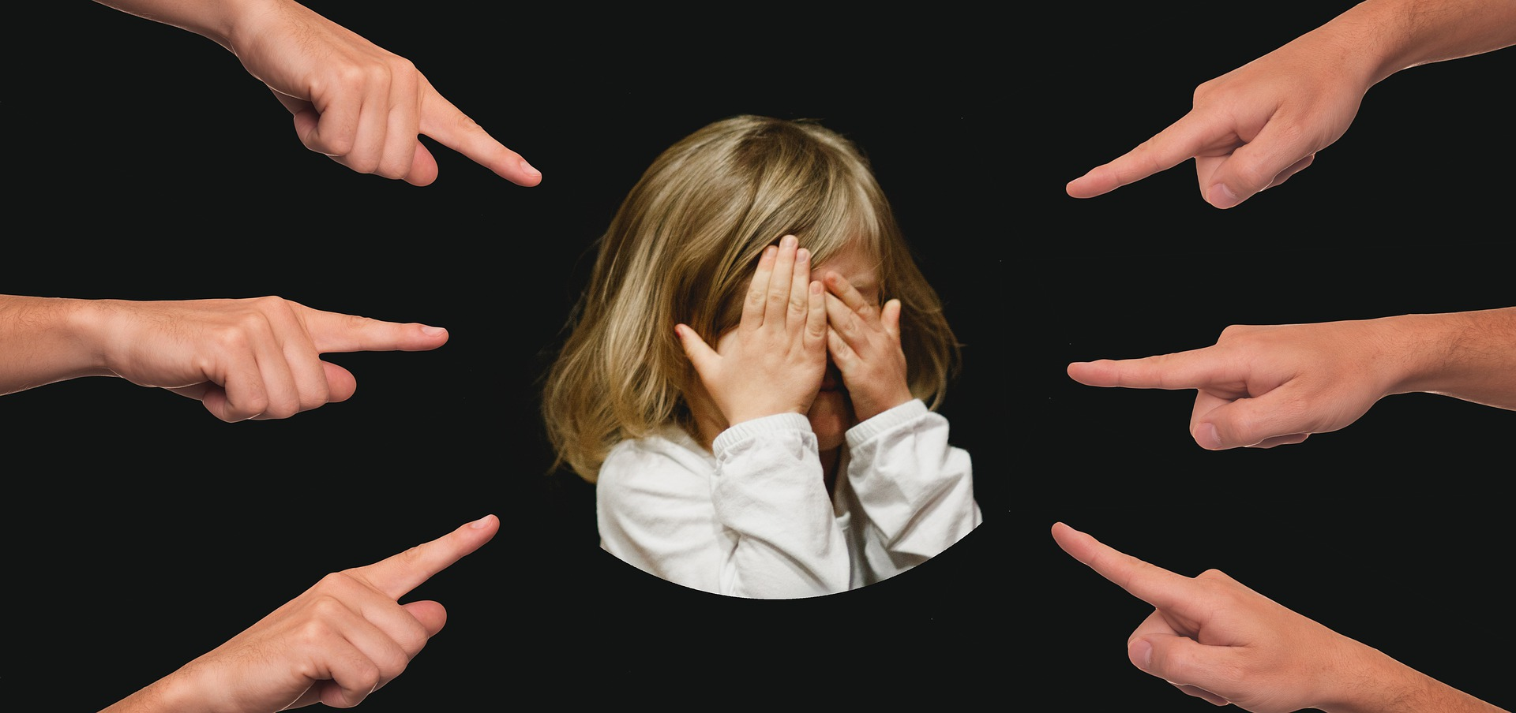
2. Kunnioita toisia netissä
Mieti, mitä kirjoitat nettiin.
Ketään ei saa loukata tai kiusata
Kukaan ei saa loukata tai kiusata sinua.

Slide 5

3. Salasanan käyttö
Keksi turvallinen salasana.
Älä kerro salasanaasi ulkopuolisille.
Säilytä salasanasi turvallisesti.

Slide 6
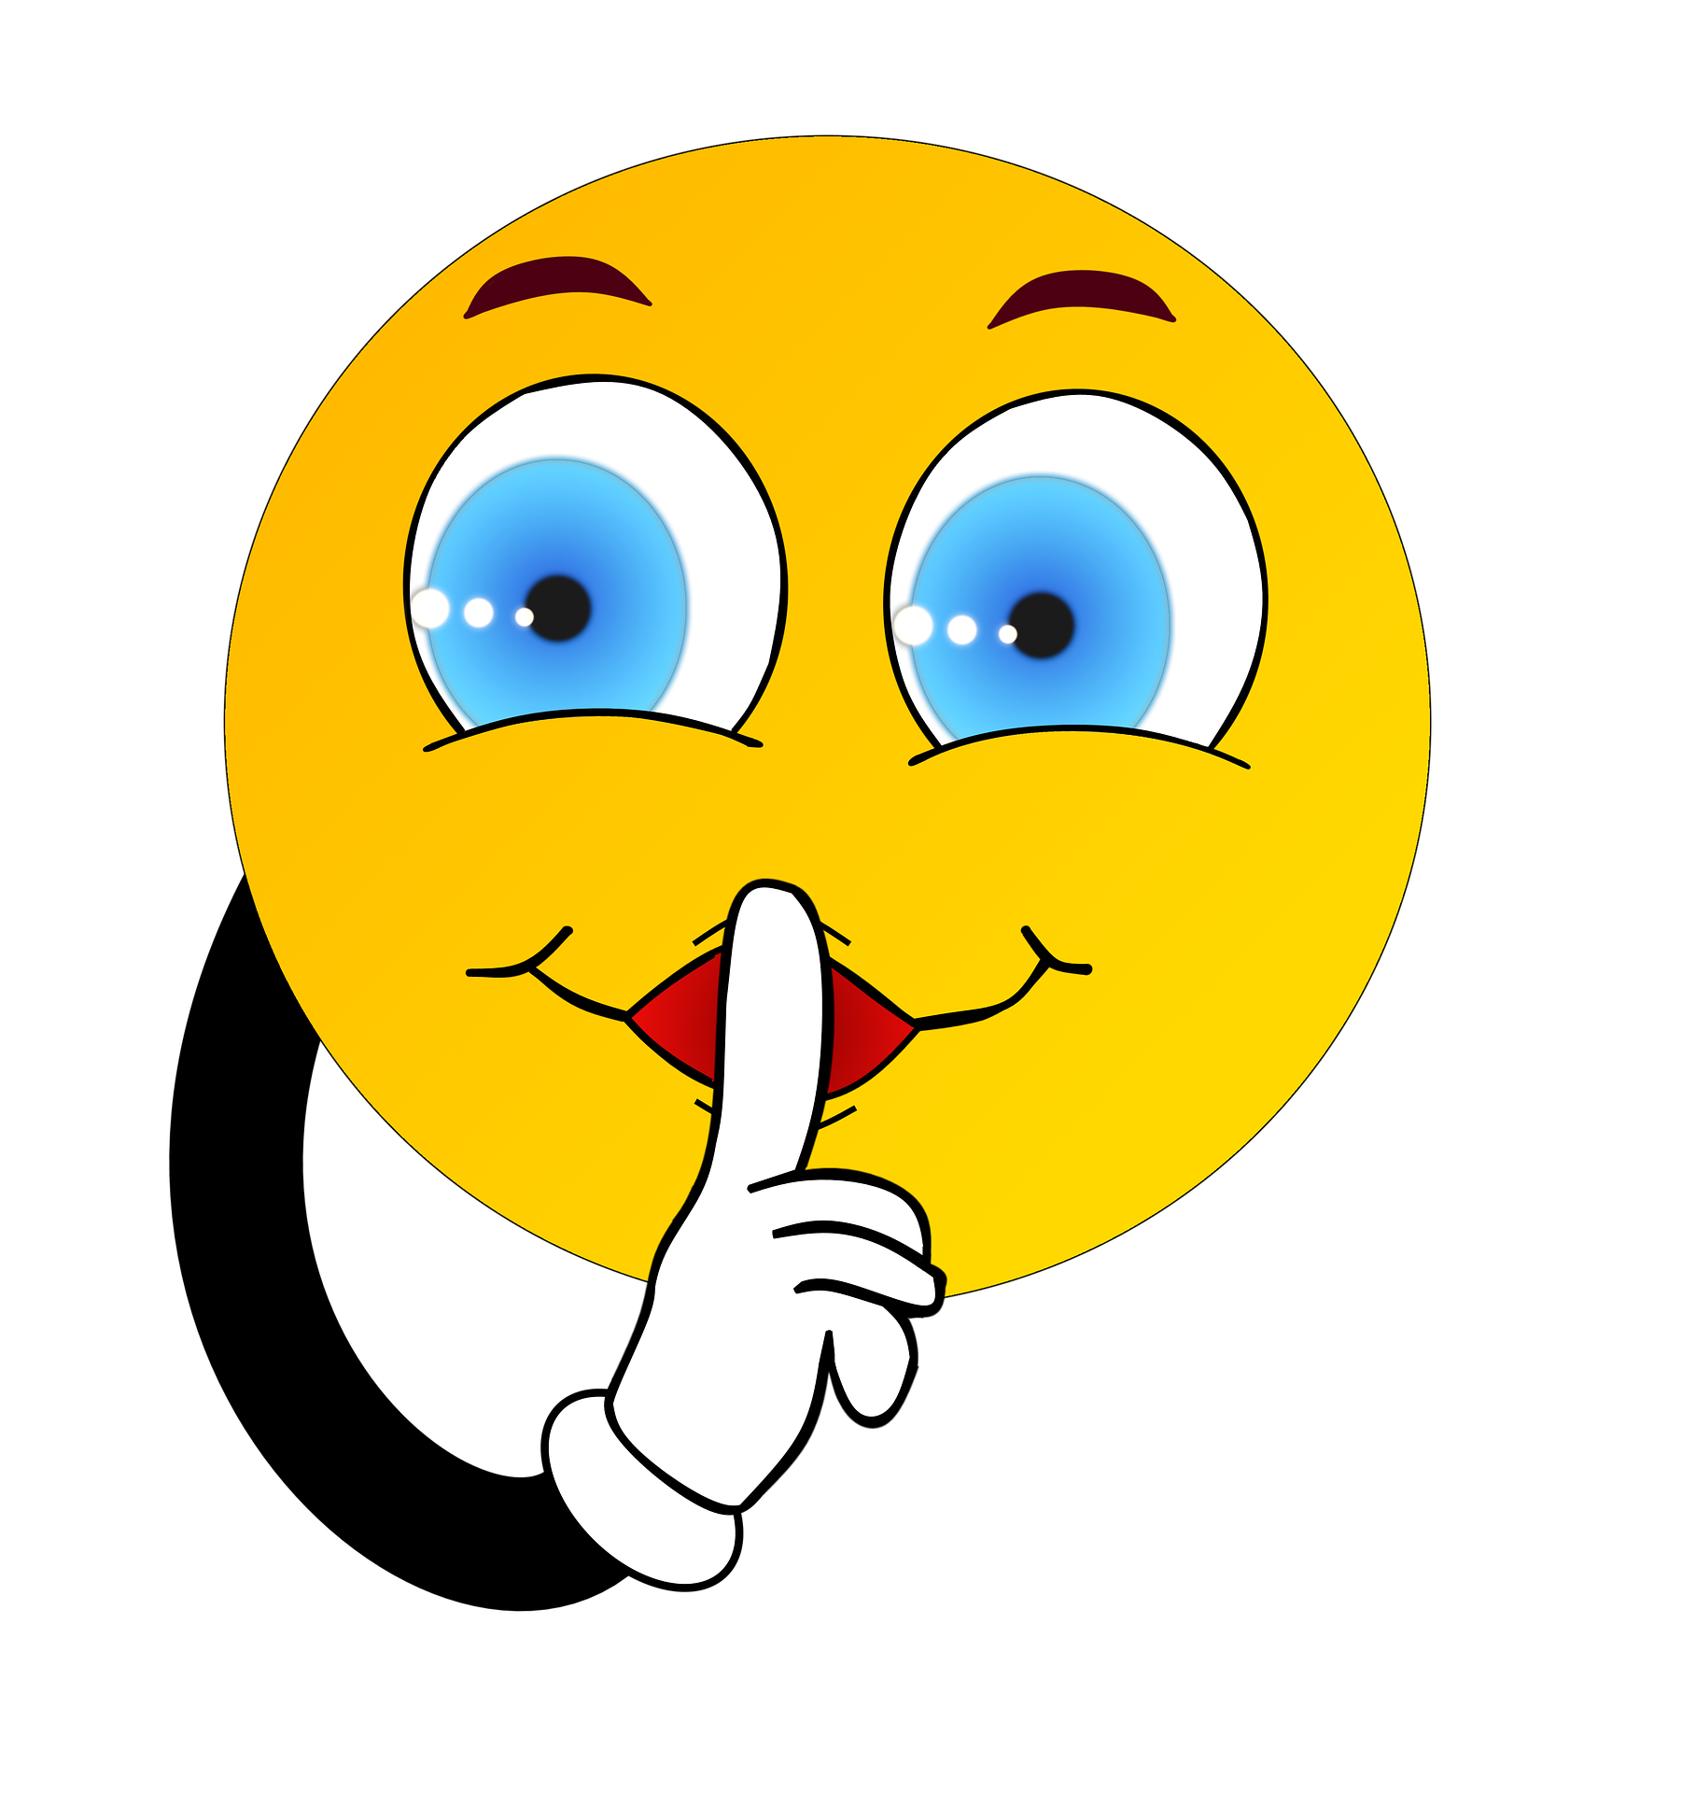
4. Pidä henkilötiedot salassa
Älä kerro henkilötietojasi netissä: koko nimeäsi, henkilötunnustasi, osoitettasi, puhelinnumeroasi, sähköpostiosoitettasi.
Joku voi käyttää tietojasi väärin.

Slide 7
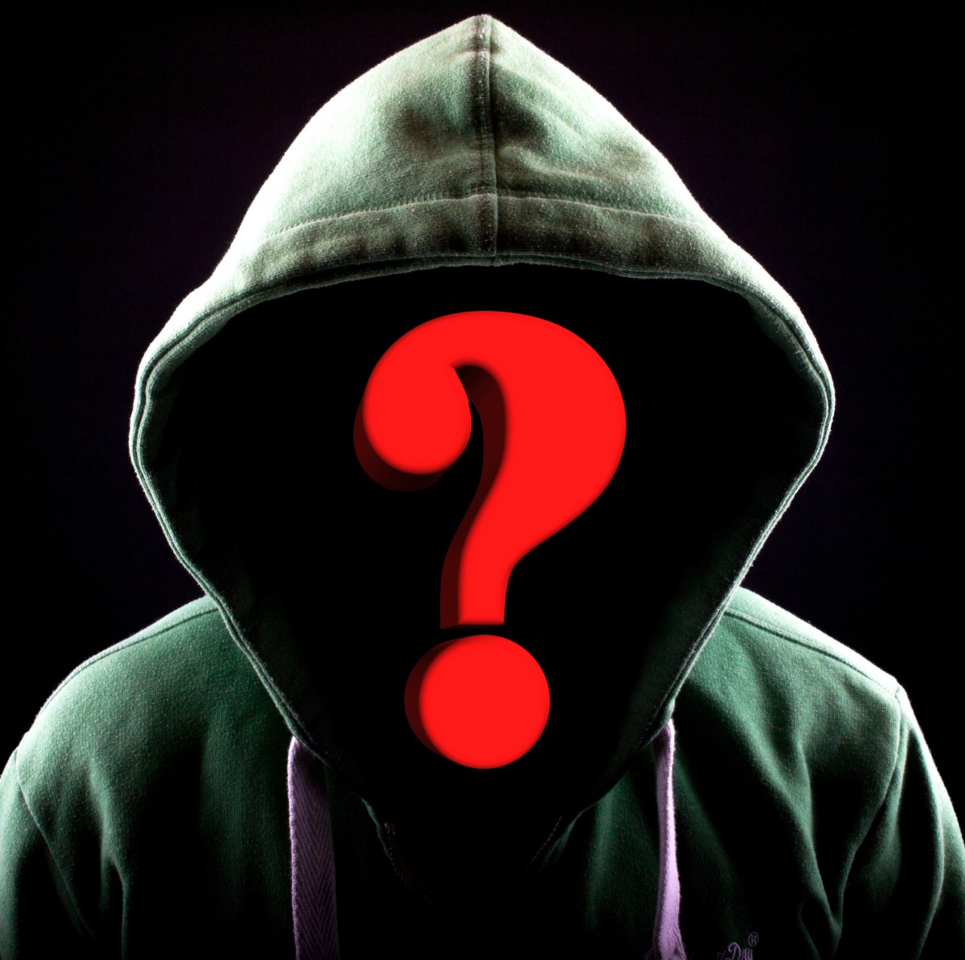
5. Älä luota vieraisiin!
Internetissä on helppoa valehdella, kuka on. Henkilö voi valehdella esimerkiksi ikänsä tai sukupuolensa.
Myös valokuva henkilöstä voi olla väärä.
Mieti tarkkaan, kenen kanssa keskustelet netissä.
Internetissä on valitettavasti huijareita eli ihmisiä, jotka valehtelevat.

Slide 8
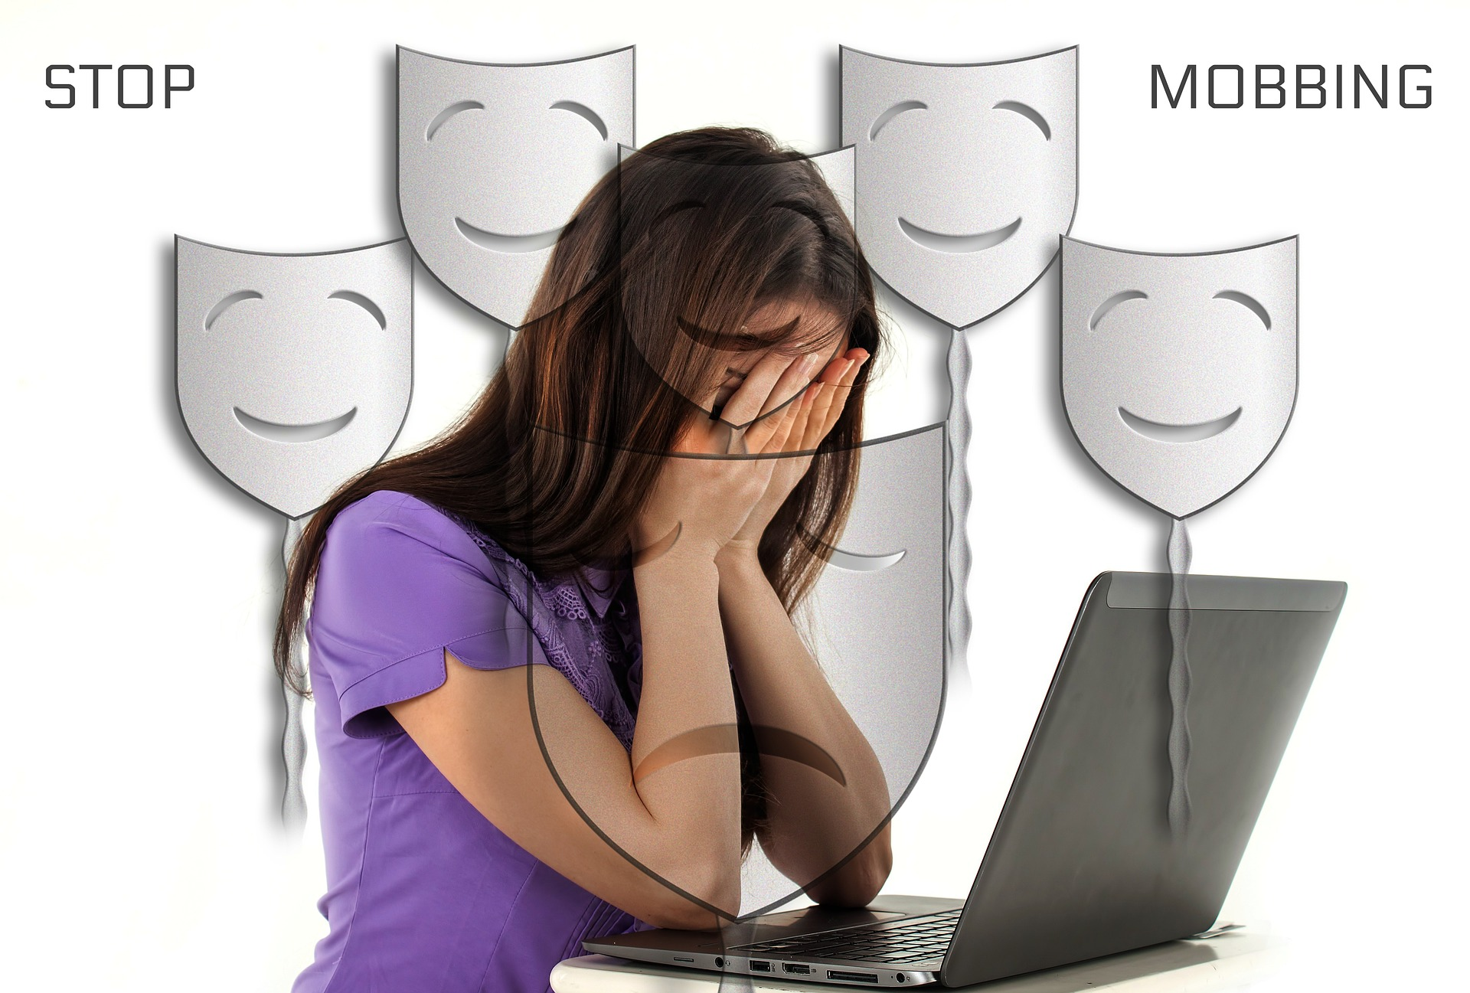
6. Älä levitä
Älä levitä väärää tietoa internetissä
Älä jaa kavereiden kuvia tai videoita ilman lupaa

Slide 9
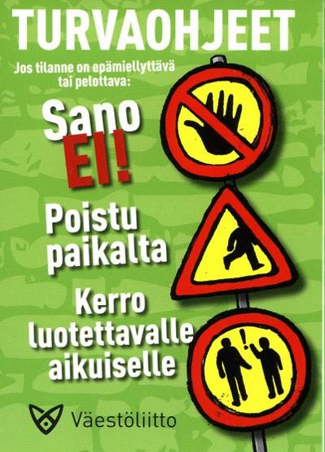
7. Jos näet internetissä jotain epäilyttävää tai pelottavaa
Sano ei – jos esimerkiksi tuntematon pyytää lähettämään kuvasi
Lähde pois tilanteesta
Kerro turvalliselle aikuiselle

Slide 10
Lähdeluettelo
Ilmonen, P. Nettietiketti. Internetin käyttäytymissäännöt selkokielellä. Saatavissa: https://papunet.net/fileadmin/muut/Esitteet/Nettietiketti.pdf
Kuvalähteet
Dia 3, Pixabay. https://pixabay.com/illustrations/people-kids-children-group-2129933/
Dia 4, Pixabay. https://pixabay.com/fi/images/search/klovni/
Dia 5, Pixabay. https://pixabay.com/fi/images/search/kiusaaminen/
Dia 6, Pixabay. https://pixabay.com/fi/illustrations/tietoverkkoturvallisuus-suojelu-3400657/
Dia 7, Pixabay. https://pixabay.com/fi/illustrations/psst-hiljainen-quiet-salaisuus-3838360/
Dia 8, Pixabay. https://pixabay.com/photos/question-mark-hacker-attack-mask-2883630/
Dia 9, Pixabay. https://pixabay.com/photos/bullying-exclude-young-people-2888363/
Dia 10, Väestöliitto

Slide 11





